Slide 1
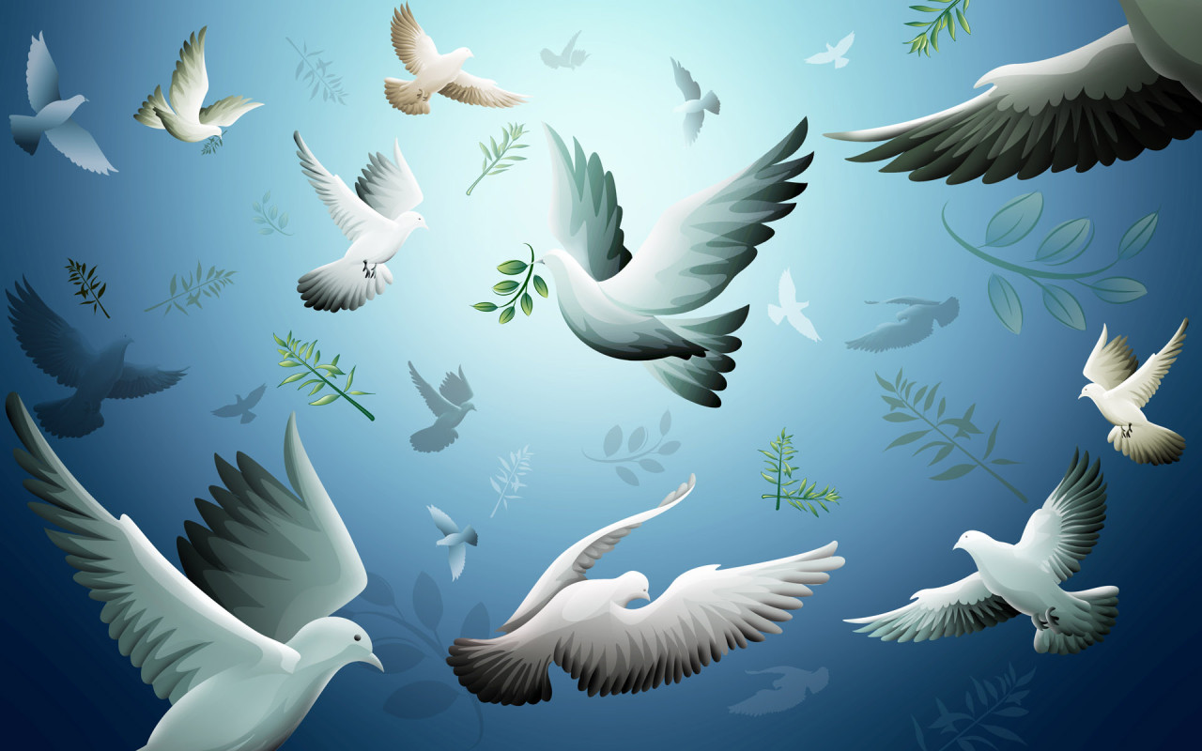
Кто такие птицы и почему они летают?

Slide 2
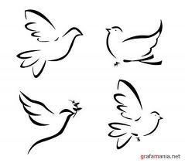
Кто такие птицы и почему они летают?
Проблемные вопросы
1. Какое место занимают птицы в системе живой природы?
2. На основе, каких признаков внешнего и внутреннего строения животного можно сказать, что это – птица?
3. Какова роль птиц в природе и жизни человека?

Slide 3
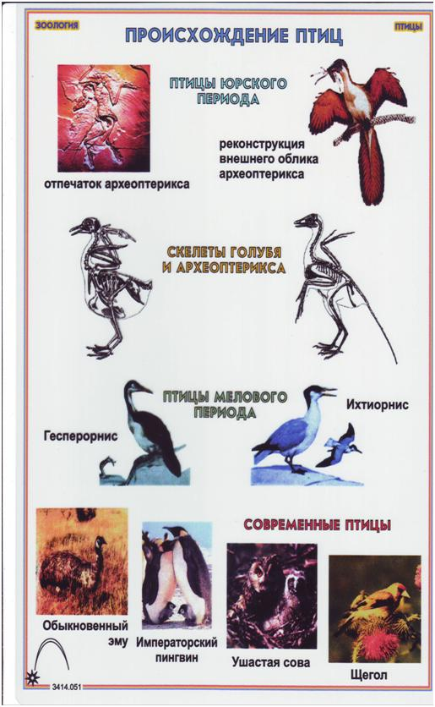
Тип Хордовые. Класс Птицы.
35-40 отрядов
180 млн.л.н. Килегр. Киле

Slide 4
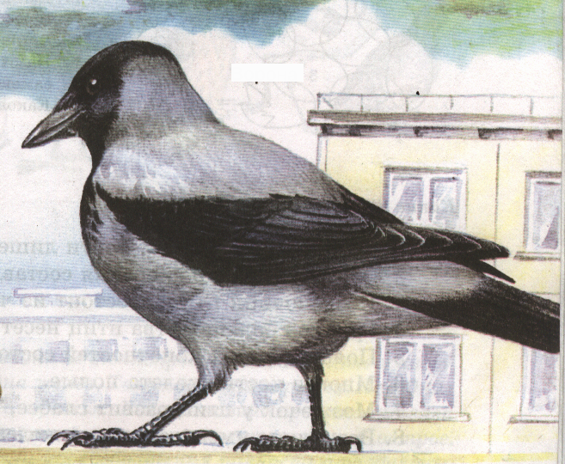
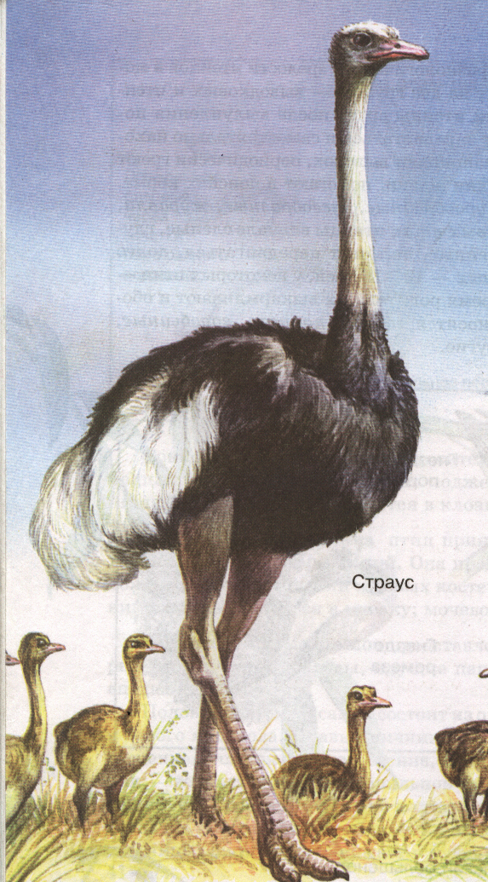
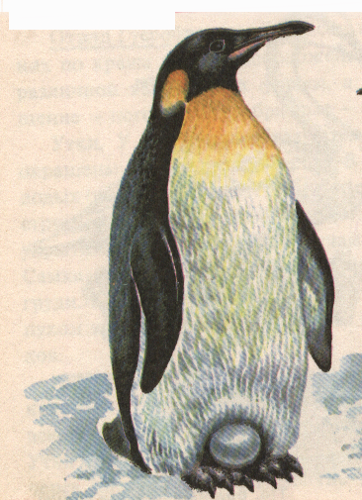
Экологические группы птиц.
Килевые Бескилевые Пингвины
(летающие) (бегающие) (плавающие)

Slide 6
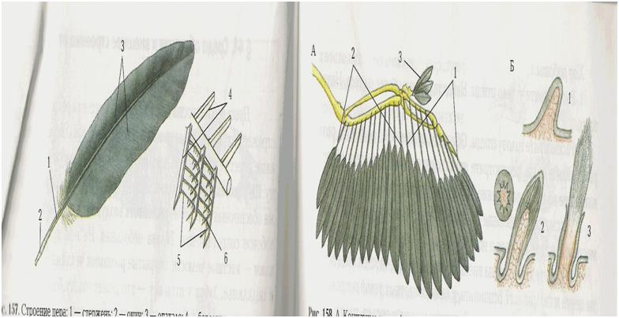
Строение перьев птиц.

Slide 7
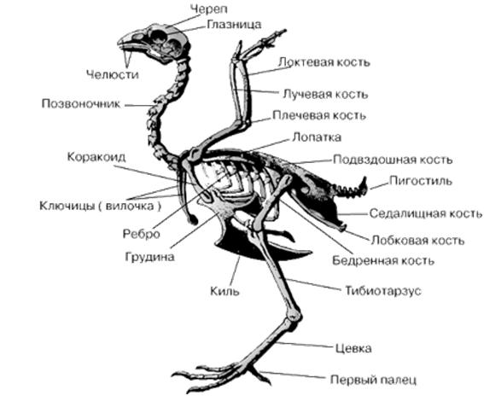
Скелет голубя.

Slide 8
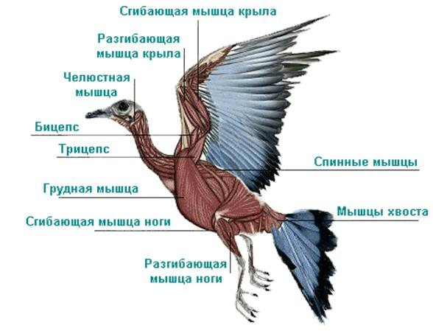
Мускулатура птиц.

Slide 9
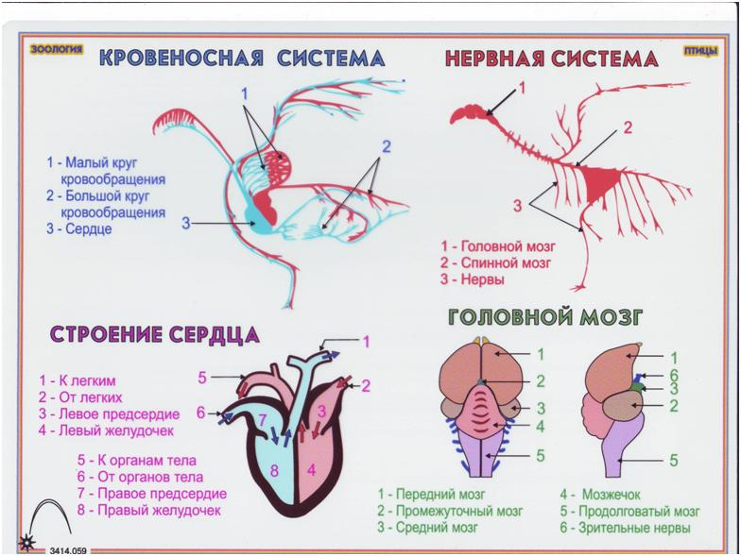

Slide 10
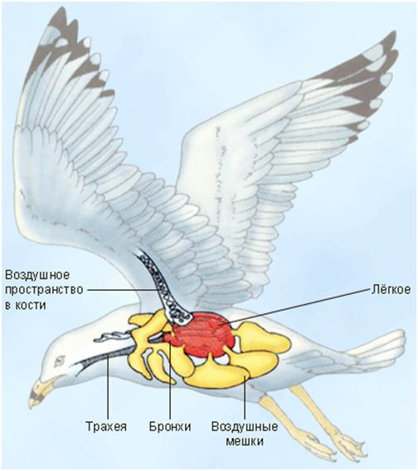
Дыхательная система.
Бронхи, пронизывающие небольшие лёгкие, соединены с десятком воздушных мешков.
При вдохе воздух поступает в лёгкие и в мешки, при выходе в лёгкие проходит насыщенный кислородом воздух из воздушных мешков. Таким образом увеличивается интенсивность газообмена
( принцип двойного дыхания)
Кроме того, воздушные мешки позволяют изменять плотность тела при нырянии, а также предохраняют внутренние органы от перегрева, удаляя избыток тепла

Slide 11
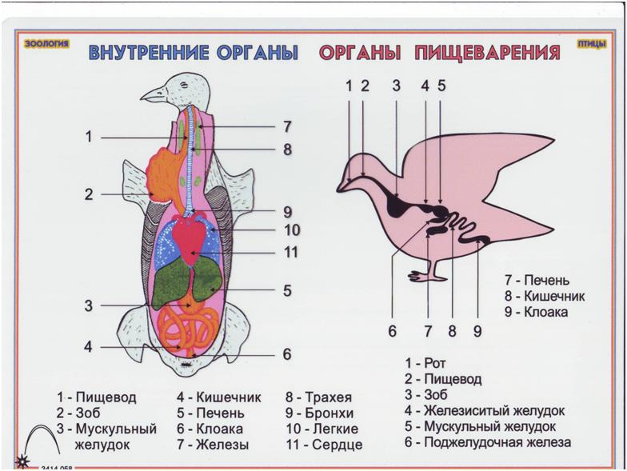
В расширении пищевода – зобе – пища может временно храниться, размягчаясь;
в мускульном отделе желудка пища тщательно перетирается;
в железистом отделе желудка и кишечнике пища быстро переваривается под действием ферментов;
толстая кишка впадает в клоаку.

Slide 12
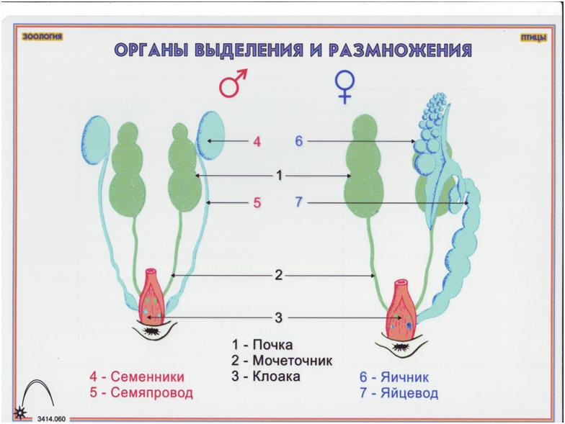
Органы выделения птиц – крупные бобовидные тазовые почки.
Мочевой пузырь отсутствует.
У самцов развиты парные половые железы – семенники, в то время как у самок сохраняются только левый яичник и яйцевод.
Семяпроводы от семенников впадают в клоаку.

Slide 13
